Slide 1
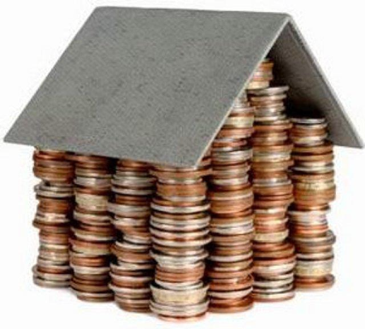


Гроші як економічна категорія товарного господарства
«Вибирай, сказали йому: багатство або розум?
Як розумна людина, він вибрав багатство»
Мечислав Шарган

Slide 2

ДІЗНАЄТЕСЯ:
що таке гроші з економічної точки зору;
як виникли гроші;
чому грошову одиницю в Україні називають «гривня»;
хто друкує гроші в Україні
НАВЧИТЕСЯ:
розрізняти функції, які виконують гроші
розпізнавати справжні гроші від фальшивих
відрізняти аверс від реверсу

Slide 3


Отримати відповіді на запитання!
Ціль
Що таке гроші?
Чому виникли гроші?
Чому грошову одиницю в Україні називають «гривня»?
Коли відбулася грошова реформа в Україні?
Хто здійснює друк грошей в Україні?
Які функції виконують гроші?
Як здійснюється грошовий обіг?
Що таке аверс і реверс?

Slide 4
План
Виникнення і розвиток грошових відносин. Сутність грошей
1
2
Функції грошей
3
Грошовий обіг

Slide 5

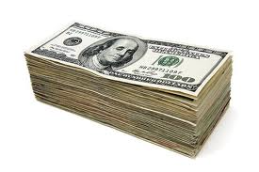



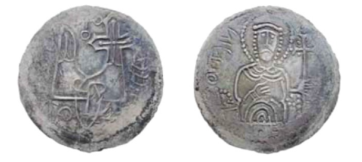

Виникнення і розвиток грошових відносин
5. Епоха паперових грошей
4. Срібні гроші
3. Поява перших грошей - монет
2. Обмін товарами
1. Суспільне виготовленні певних видів продукції

Slide 6
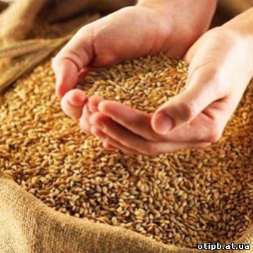
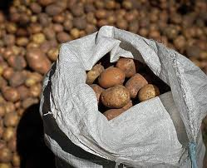
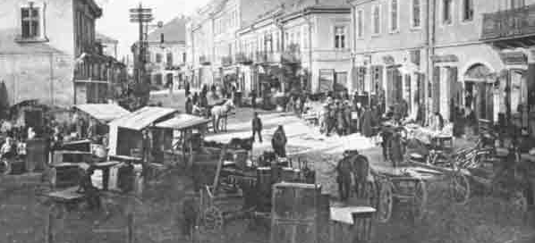
Суспільне виготовлення певних видів продукції
Вироблена продукція призначалася для власного споживання.
Поступово відбувалася спеціалізація людей на виготовленні певних видів продукції.
Надлишки стали використовуватися для обміну на іншу продукцію.
Почали виробляти продукцію не тільки для власного споживання, але й для обміну на інші товари.

Slide 7

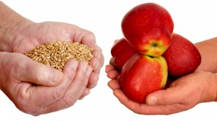
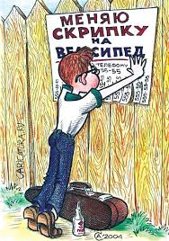
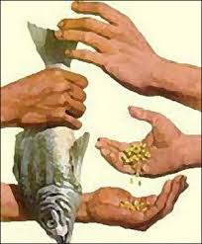

Обмін товарами
Обмін товарами може відбуватися при наявності потрібних товарів в обох сторін, що вступають в угоду.
Ця умова істотно обмежує можливості товарообміну.
Text in here
При обміні повинна дотримуватися вимога еквівалентності вартості товарів, що беруть участь в обміні, це також обмежує обмін.

Slide 8
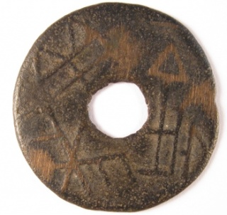
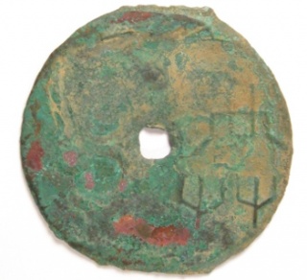
Поява перших грошей - монет
Карбування перших металевих монет
з'явилися в Китаї та в країнах Близького Сходу у VIII-VII ст. до н.е.
Це були здебільшого мідні монети.
Слово "монета" вперше з’явилось як титул богині Юнони в 279 р. до н. е.
Гроші з'явилися як результат економічних відносин у господарському житті людей

Slide 9
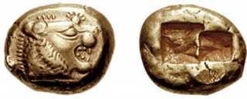
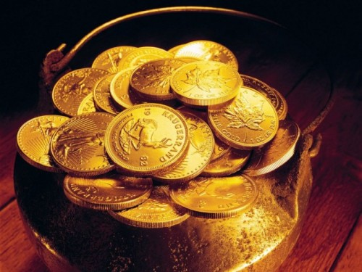
Срібні та золоті гроші
1.
Найдавнішими монетами відкарбованими на українських землях були емісії грецьких колоній заснованих на північному узбережжі Чорного моря
2.
Срібні гроші широко вживались на рубежі ІІІ і ІІ тис. до н. е. в Китаї, Персії та Месопотамії
3.
Перші золоті монети, на думку Геродота, запровадив лідійський цар Гігес ( 5 ст. до н. е. ).

Slide 10
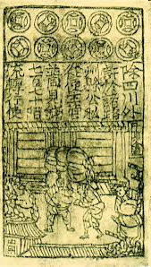
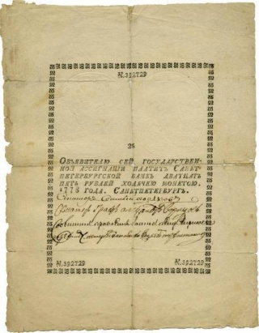
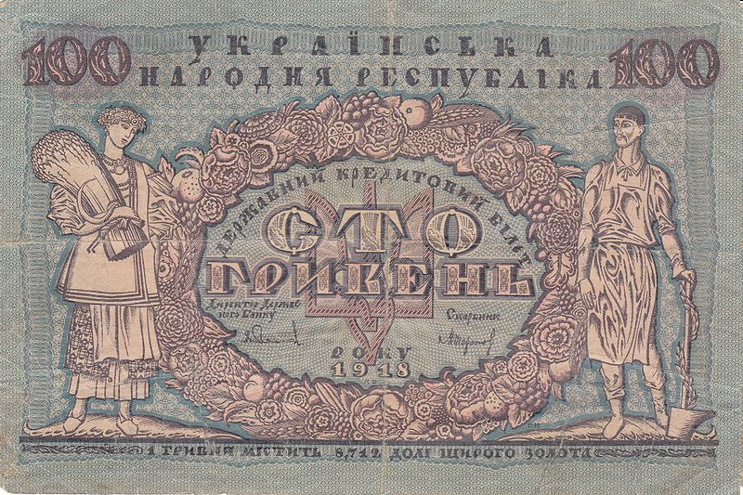
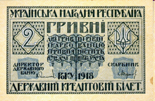
Епоха паперових грошей
Паперові гроші або банкноти були вперше використані в Китаї за часів династії Сун.
Ухвалою Центральної Ради від 19 грудня 1917 року було видруковано перший грошовий знак Української Народної Республіки — купюру вартістю у 100 карбованців.
Є замінниками повноцінних грошей
Випускаються державним казначейством або центральним банком і перебувають в обігу з примусовими курсами

Slide 11
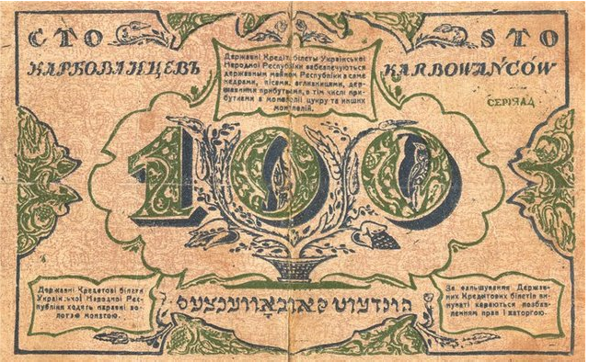
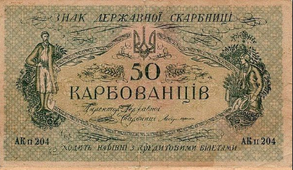
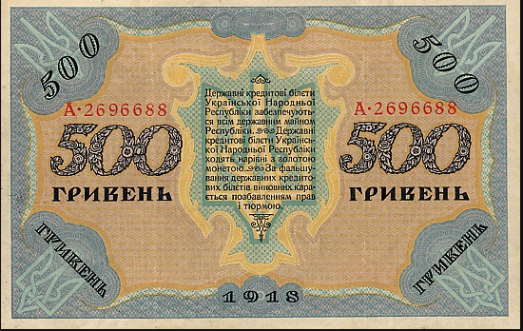
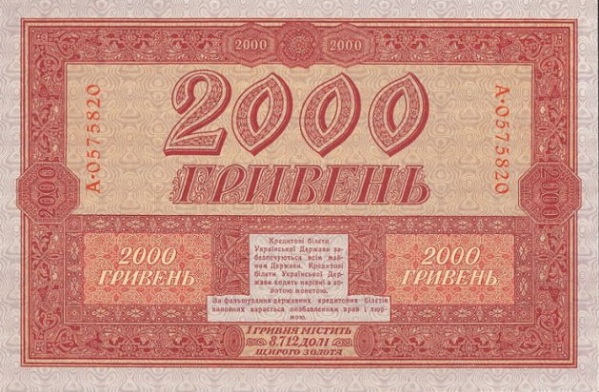
Хронологія введення грошових знаків в УНР та Українській державі
1918-2019 рр.
————
5 січня 1918 року
100 карбованців (ескіз Г.Нарбута)
6 квітня 1918 року
25 та 50 карбованців (Народна назва — «лопатки» ескізи О.Красовського
17 жовтня 1918 року
10, 100 та 500 («горпинки») гривень (ескізи Г.Нарбута)
жовтень 1918 року
1000 та 2000 гривень (ескізи І.Мозолевського)

Slide 12
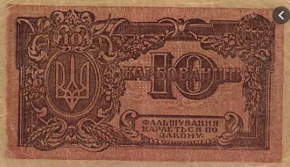
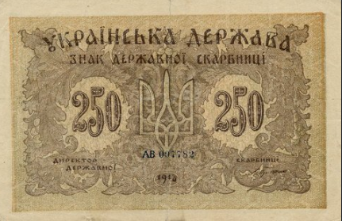
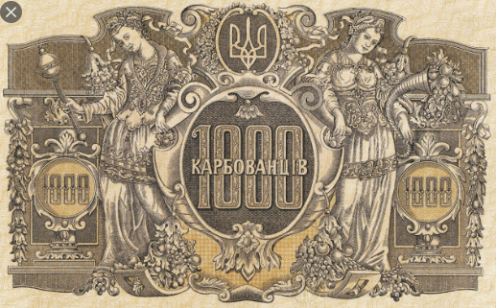
Хронологія введення грошових знаків в УНР та Українській державі
1918-2019 рр.
————
серпень 1919 року
10 карбованців («раки»)
1000 карбованців (ескізи Григорія 3олотова)
250 карбованців («канарейки», ескіз Б.Романовського)
жовтень 1919 року
25 карбованців (ескіз А.Приходька)

Slide 13
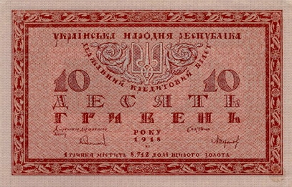
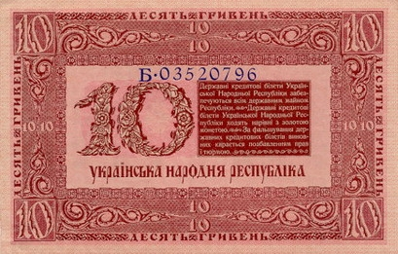
Гривня 1918 року
Віддруковані
в Берліні

Slide 14
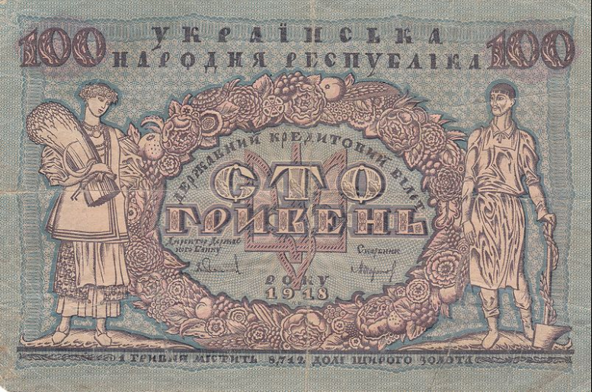
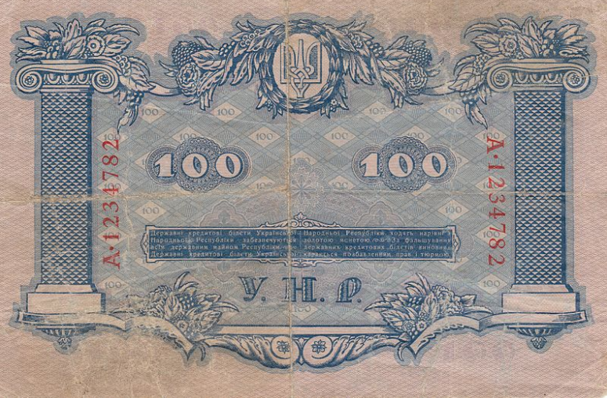
Гривня 1918 року
Віддруковані
в Берліні

Slide 15
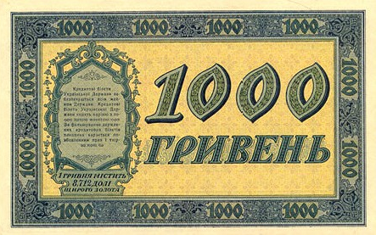
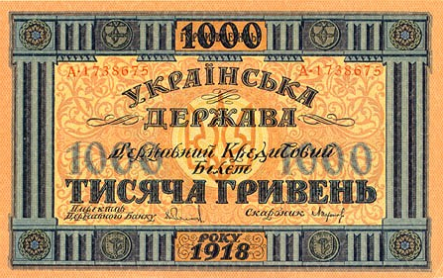
Гривня 1918 року
Віддруковані
в Берліні

Slide 16
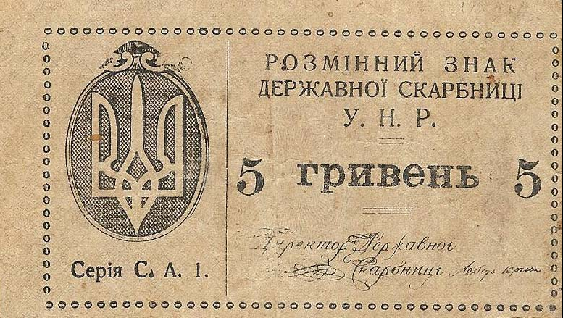
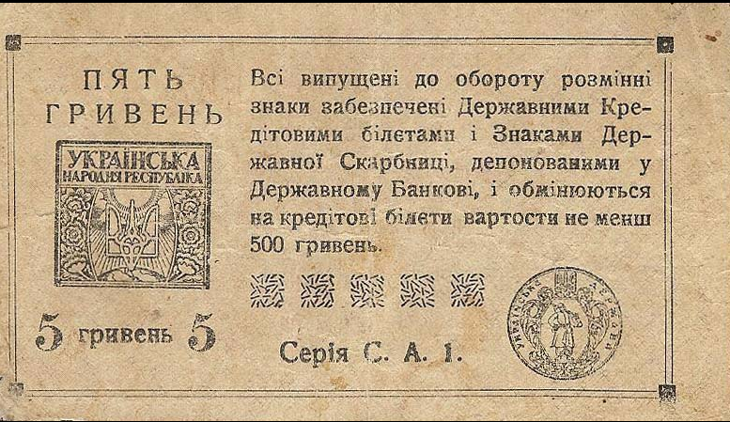
Гривня 2019 року
Віддруковані
в Станиславові

Slide 17
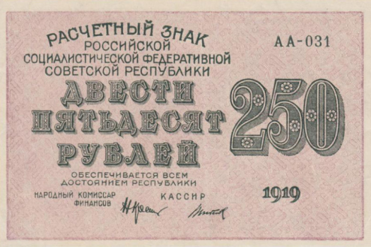
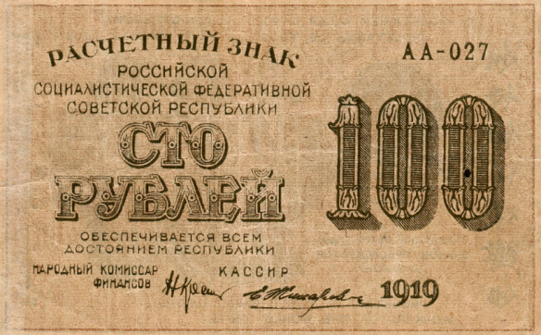
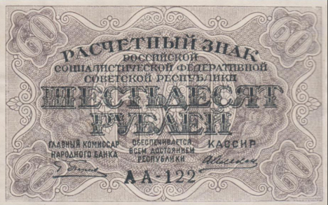
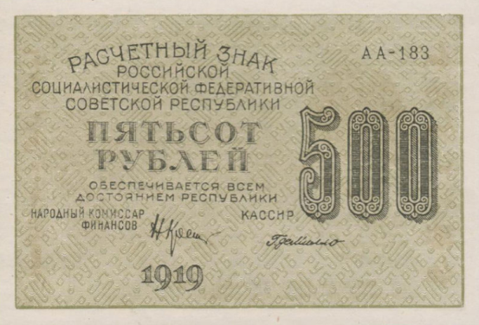
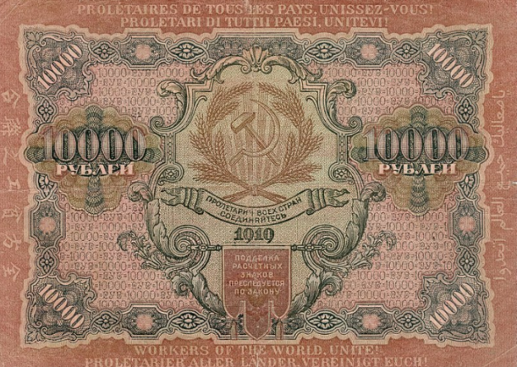
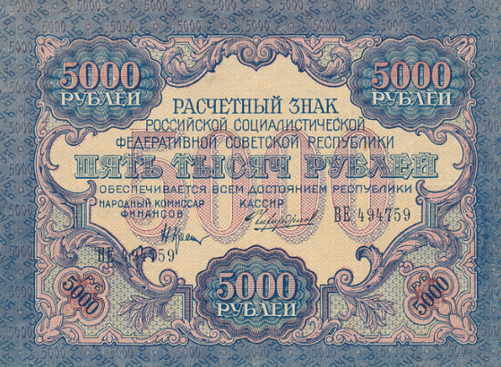
Хронологія введення грошових знаків в УНР та Українській державі
1919–1922 рр.
————
Рубль РРФСР

Slide 18
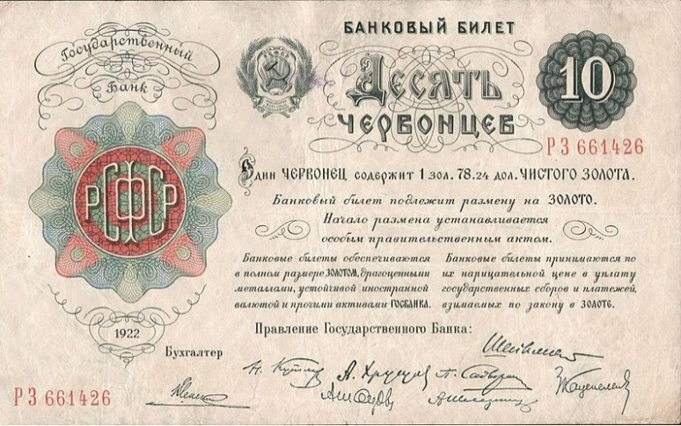
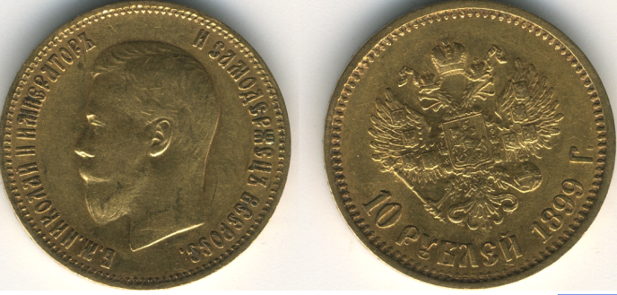
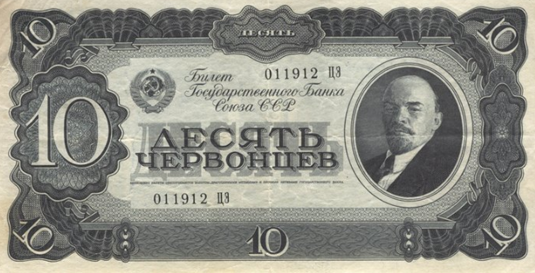
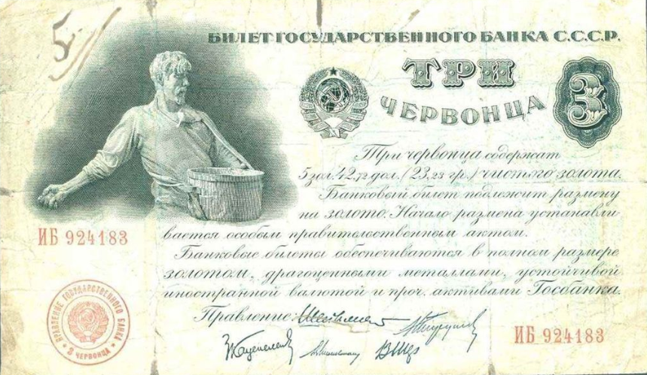
Радянські часи1922–1924
Радянський червонець

Slide 19
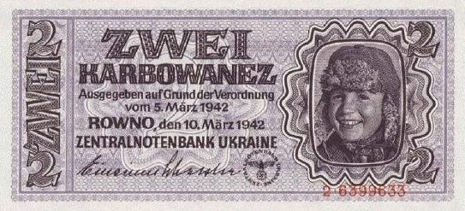
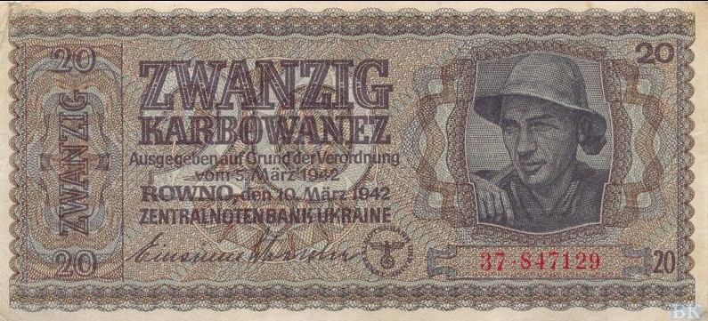
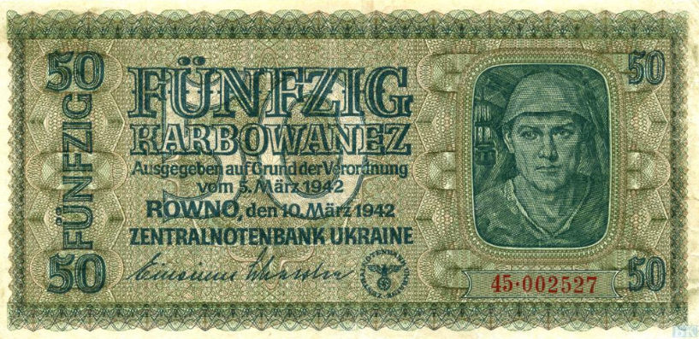
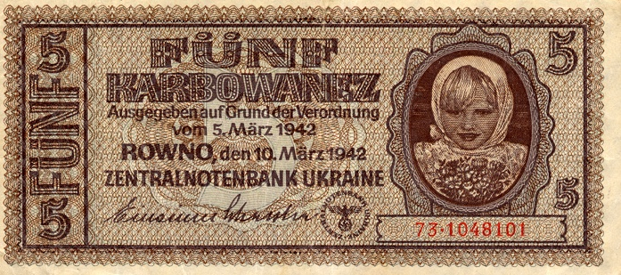
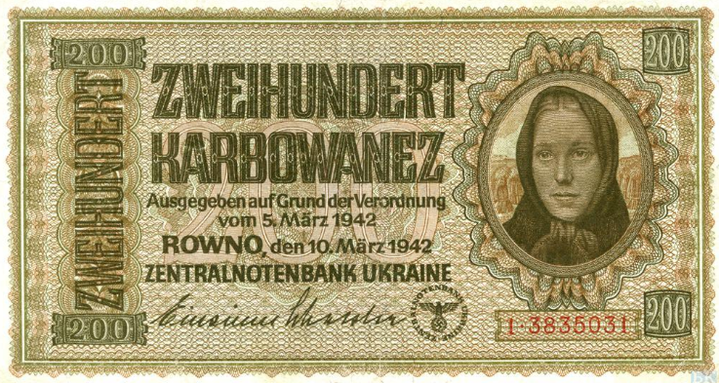
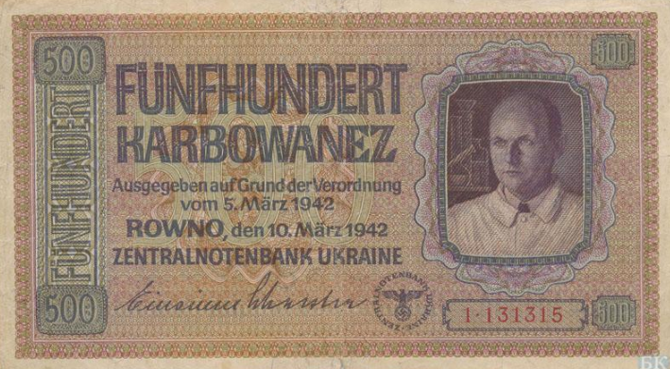
Доба нацистської окупації 1942—1944
Карбованець Рейхскомісаріату Україна

Slide 20
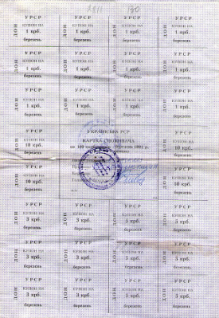
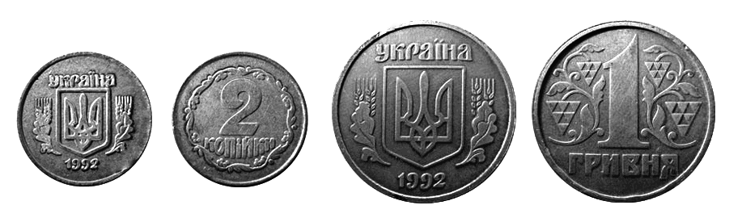

Гривня та відрізні купони
1991 рік
Відрізні купони

Slide 21






Купони 1992–1996

Slide 22




1996 РІК
Указ Президента України Леоніда Кучми
Віктор Ющенко
Грошова реформа
«Про грошову реформу в Україні»
25 серпня 1996 року
Національний банк України
розрахунки – 2 вересня 1996 року
В засобах масової інформації було оголошено грошову реформу в Україні

Slide 23






Друк грошей в Україні здійснює
Фабрика банкнотного паперу
Банкнотно-монетний двір України

Slide 24






Історія дизайну української гривні

Slide 25


Трішки історії
Трішки історії
Перші згадки про гривню з’явилися вже в ХІ ст.;
Українська валюта походить від слова «гривна» -стародавньої нашийної прикраси, а також вагової одиниці

Slide 26





Види гривень:
Види гривні
«Київська гривня»;
«Волзька гривня»;
Монета «гривна»;
«Новгородська гривня».

Slide 27



Впровадження гривні
В ХХ ст. гривня вводилася в обіг двічі. Перший раз у 1918 році, а вже потім в 1996-му

Slide 28

Художники гривні
Художники гривні
Роботу над розробкою гривні було розпочато у квітні 1991 року.
До складу колективу з розробки ескізів увійшли О. Данченко, В. Перевальський, С. Якутович і В. Лопата.
Василь Іванович Лопата – дизайнер української гривні

Slide 29

Дизайн гривні
Дизайн гривні змінювався протягом чотирьох поколінь

Slide 30

Дизайн гривні
1994 – 2001 рр.

Slide 31

Дизайн гривні
2003 – 2016 рр.

Slide 32

Дизайн гривні
2014 – 2019 рр.

Slide 33


Нові гривні
Нові гривні
З 27 квітня 2018 року в гаманцях українців з’явилися нові монети з номіналом 1 і 2 гривні. З часом з’являться також монети 5 та 10 гривень

Slide 34

25 жовтня 2019 року вводиться в обіг купюра номіналом 1000 гривень
Купюра має більше
20 елементів захисту

Slide 35



Гроші - це…
ГРОШІ
це єдиний товар,
цінність якого проявляється в той момент, коли ми від нього позбавляємось
ГРОШІ
ГРОШІ
— це особливий товар, який є загальним еквівалентом при обміні товарів
- це особливий товар, який показує цінність товару чи послуги
ГРОШІ
ГРОШІ
- це засіб суспільного виразу економічної цінності благ
- це товар над товарами

Slide 36

Функції грошей

Slide 37
Завдання. Об’єднайте функції грошей та їх характеристики
за допомогою грошей виникають кредитні відносини гроші відіграють роль посередника в схемі Т-Г-Т |  |  |  | гроші оплачують товар чи послугу гроші є загальним втіленням і мірилом вартості найрізноманітніших товарів
 |  | СВІТОВІ ГРОШІ
гроші є зручною формою збереження багатства гроші утворять скарб |  |  |  | грошове вираження вартості товарів
 |  | ЗАСІБ ОБІГУ
засіб міждержавних розрахунків гроші є загальним виразником багатства |  |  |  | гроші весь час переходять з рук в руки грошима платять податки
 |  | ЗАСІБ ПЛАТЕЖУ
грошима виплачують заробітну плату гроші є масштабом цін |  |  |  | здійснює обмін валют оплата міжнародної товарної угоди
 |  | МІРА ВАРТОСТІ
загальний купівельний та платіжний засіб гроші здійснюють самостійний рух, переходячи від одного власника до іншого |  |  |  | гроші виконують функцією погашення грошових позичок гроші виступають посередником при обміні товарами
 |  | ЗАСІБ НАГРОМАДЖЕННЯ

Slide 38

Ситуаційне завдання
1. Аліна має бажання купити оригінальні кросівки Adidas, проте в її місті немає фірмового магазину. В інше місто, вона не має можливості поїхати, найближчим часом, а замовити з магазину не ризикує, бо не довіряє якості, якщо не бачить товару. Аліна вирішує замовити кросівки з США. Найшовши потрібну покупку на офіційному сайті, дівчина вирішує здійснити розрахунок за покупку банківською карткою, яка дозволяє обміняти гривню на долар. Яка функція грошей виконується у даному випадку?
СВІТОВІ ГРОШІ

Slide 39
Ситуаційне завдання
2. Із появою грошей відпала потреба довго домовлятися про те, скільки гусей потрібно віддати за мішок зерна або скільки метрів тканини можна поміняти на сокиру. Досить порівняти ціни на ці товари. Наприклад, якщо мішок зерна коштує 40 гривень, а гусак – десять гривень, зрозуміло, скільки гусаків необхідно продати, щоб купити зерно.
МІРА ВАРТОСТІ

Slide 40
Ситуаційне завдання
3. Обіг товарів в умовах розвинутого товарного виробництва і обміну здійснюється за допомогою грошей за формулою Т-Г-Т (товар-гроші-товар). Оскільки у цій функції гроші постійно перебувають в русі, для її здійснення не потрібні повноцінні, реальні, тобто золоті гроші. Це одна з тих функцій, що спричинила появу паперових грошей
ЗАСІБ ОБІГУ

Slide 41
Ситуаційне завдання
4. З появою грошей не потрібно накопичувати корів, щоб купити будинок. Доглядати їх, годувати і боятися, щоб з ними чого не сталося. З грошима робити накопичення значно легше. А як пощастило лікарям, перукарям, вчителям та іншим людям, які надають послуги. Адже послуги зберігати «про запас» неможливо. Але з появою грошей можна легко вирішити цю проблему. Спочатку надати послуги, відкласти частину отриманих грошей і витратити їх тоді, коли з’явиться потреба, або коли збереться необхідна сума.
ЗАСІБ НАГРОМАДЖЕННЯ

Slide 42
Ситуаційне завдання
5. В економічній діяльності виникає маса обставин, в яких момент купівлі не може збігатися з моментом сплати. В такому випадку продавець виступає як кредитор, а покупець - як боржник. Слід зазначити, що відносини кредиту виникають не лише під час купівлі товарів і послуг, але й в процесі купівлі робочої сили, при чому в даному випадку саме робітник кредитує підприємство або установу своєю працею. Саме здійснення цієї функції призвело до появи кредитних грошей (векселі, банкноти, платіжні доручення, чеки тощо). Тобто це також одна з тих функцій, з якою пов’язана поява паперових грошей
ЗАСІБ ПЛАТЕЖУ

Slide 43

3. Грошовий обіг
Грошовий обіг – це безперервний рух грошей, який обслуговує реалізацію товарів і послуг в господарській діяльності

Slide 44



Грошовий обіг здійснюється через:
Готівковий обіг
Безготівковий обіг

Slide 45


Готівковий обіг
Готівковий обіг – це рух грошей у формі готівки та виконання ними функцій засобу платежу і засобу обігу

Slide 46





Готівковий обіг
ОБІГ ГОТІВКОВИХ ГРОШЕЙ ЗДІЙСНЮЄТЬСЯ ЗА ДОПОМОГОЮ:
1.Реальних (повноцінних) грошей (мають власну внутрішню вартість):
Монети з коштовних металів
Золоті злитки
2.Грошових знаків (не мають внутрішньої вартості):
Банкнота (банківські білети)
Казначейські гроші (білети)
Монета (білонна розмінна монета)

Slide 47


Безготівковий обіг
Безготівковий обіг - це рух грошей юридичних або фізичних осіб на розрахункових рахунках у банках, що використовуються як засіб платежу без участі готівки

Slide 48




Безготівковий обіг
ОБІГ БЕЗГОТІВКОВИХ ГРОШЕЙ ЗДІЙСНЮЄТЬСЯ ЗА ДОПОМОГОЮ:
1. Депозитних:
Банківські рахунки
«Електронні» гроші
2. Кредитних:
Чек
Вексель

Slide 49




Сторони готівкових грошей
Аверс
Реверс

Slide 50


Хто зображений на банкноті?

Slide 51




ФАЛЬШИВІ
ГРОШІ
…у серпні 2019 року зафіксовано збільшення кількості фальшивих банкнот номіналом 500 гривень
На 1 мільйон справжніх купюр, що знаходились в обігу, припадає близько 2,5 штуки фальшивих
Фальшивих купюр номіналом:
1 грн, 2 грн, 5 грн, 10 грн – найменше

Slide 52

Захисні знаки
Спеціальний папір
Водяний знак
Рельєфні зображення
Приховане зображення
Захисна кодована стрічка
Оптично мінливий колір
«Орловська» друк
Суміщене зображення

Slide 53

Пам’ятна банкнота

Slide 54







Найкрасивіші валюти світу
серпень 2013 року
українську гривню визнали найкрасивішою валютою у світі
швейцарські фінансисти дійшли такого висновку на засіданні комісії з естетики Міжнародного фінансового банку
друге місце після гривні зайняв австралійський долар, на третій позиції - євро

Slide 55

Найкрасивіші валюти світу

Slide 56

Найкрасивіші валюти світу
Французький тихоокеанський франк

Slide 57

Найкрасивіші валюти світу
Рупія Мальдівської Республіки

Slide 58

Найкрасивіші валюти світу
Добра, Сан-Томе і Принсіпі

Slide 59

Найкрасивіші валюти світу
Швейцарський франк

Slide 60

Найкрасивіші валюти світу
Коморський франк

Slide 61

Найкрасивіші валюти світу
Новозеландський долар

Slide 62

Найкрасивіші валюти світу
Долар островів Кука

Slide 63

Найкрасивіші валюти світу
Гонконгський долар

Slide 64

Найкрасивіші валюти світу
Шведська крона
В

Slide 65

Дайте відповіді на запитання!
Що таке гроші?
Чому виникли гроші?
Чому грошову одиницю в Україні називають «гривня»?
Коли відбулася грошова реформа в Україні?
Хто здійснює друк грошей в Україні?
Які функції виконують гроші?
Як здійснюється грошовий обіг?
Що таке аверс і реверс?

Slide 66
“ Я вважаю, що…”
“Тому що…”
“Я можу довести це на прикладі…”
“Виходячи з цього, я роблю висновок про те, що…

Slide 67

Домашнє завдання
Напишіть есе на тему: «Чому гроші є невід’ємним елементом мого життя»
Оформити у вигляді:
презентації
друкованого реферату
доповіді
Терміни виконання: до 06 жовтня 2019 р.
Вимоги до оформлення презентації будуть розміщені на платформі moodle у розділі Економічна теорія

